Slide 1
The Catalan Education System at a Glance
Ministry of education of Catalonia

Slide 2
Notes:
https://www.youtube.com/watch?v=4f1oam_u6ZE

Slide 3
Competence teaching
Learning situations, close to real issues and problems of everyday life.
Functional and non-memorístic learning:
Gender perspective.
Promotion of democratic citizenship and global awareness.
Quality of Language education
Fostering the emotional wellness of all students.
CURRÍCULA BASED IN...
Notes:
Currícula based in:
Learning situations, close to real issues and problems of everyday life.
Functional learning: it’s not about memorizing but knowing how to apply knowledge to solve problemes.
Gender perspective, to break sexist stereotypes and prevent violence against women.
Teaching languages keeping in mind that are the main instrument for learning and for respectful communication in a multilingual and multicultural society.
Promotion of democratic citizenship and global awareness.
Fostering the emotional well-being of all students and help them to face difficulties.
Competencies:
Providing citizens in new generations with the necessary competencies for employability, sustainability and flexibility to face future unexpected challenges.
Currículum basat en:
Situacions d’aprenentatge properes a situacions, qüestions i problemes reals de la vida quotidiana
És un aprenentatge funcional, no memorístic. No es tracta de memoritzar sinó de saber aplicar coneixements a resoldre aquestes situacions.
Perspectiva de gènere, per trencar els estereotips sexistes i l’assignació de rols
Aprenentatge eficaç de la llengua perquè sigui un instrument per a l’aprenentatge i per a la comunicació respectuosa. També cal aprendre a relacionar-nos amb els altres en una societat plurilingüe i multicultural.
Promoció de la ciutadania democràtica i la consciència global.
Afavorir el benestar emocional de tots els alumnes i ajudar-los a afrontar les dificultats.

Slide 4
School: the mirror of society
Schools of Val d'Aran, in addition to Catalan and Spanish, also teach Occitan, which is also official in Catalonia.
There is a significant percentage of students of foreign origin, who do not have as their first language any of the three official ones.
Spanish is the first language of most students, but there are significant differences according to the territorial distribution.
There are schools in some areas with an important concentration of foreign-origin students.
As a consequence, there is a wide range of situations depending on the school and the zone.
Notes:
We could agree that schools are the mirror of the society. That’s why, according to the social plurality, in the Catalan educational system there is a wide range of different situations depending on the school or the zones of the country.
Summarizing the data:
- Spanish is the first language of most students, but there are significant differences according to the territorial distribution
- There is a significant percentage of students of foreign origin, who do not have as their first language any of the three official ones
There are schools in some areas with an important concentration of foreign-origin students
All schools teach Catalan and Spanish, and in Val d’Aran, students of every school also are taught Occitan.
… and in all these schools, on finishing compulsory studies, all the students should master Catalan and Spanish (and some ot them, also, Occitan) and all the students should achieve a good level of one or two foreign languages.

Slide 5
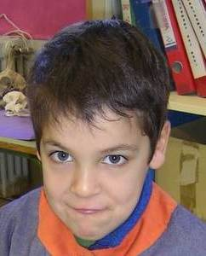
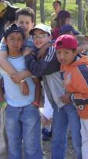
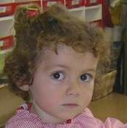
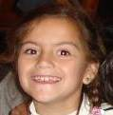
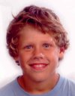
When
entering
the school
The School
provides every student the linguistic skills needed to become competent and engaged citizens
At the end of
compulsory
education
Speaks Catalan
applying
second
language
methodologies
Know both official languages (Catalan & Spanish, and Occitan in Val d’Aran) and communicate, at least, in one foreign language
Speaks Catalan
and Spanish
Speaks
Spanish
Speaks neither Catalan nor Spanish, but other languages

Slide 6
Support to foreign-origin students
Scaffolding the learning of academic Language: Linguistic and Social Suport (“SLS”)
Learning the basic conversational skills: the Welcome Classroom (“Aula d’acollida”)
Initial Welcome

Slide 7
Welcome classroom: “aula d’acollida”
Personalized
attention
Catalan Language learning
Emotional aspects
Support to subject areas
Notes:
Para obtener una dotación de tutor de aula de acogida, un centro ha de tener más de 9 alumnos recién llegados ("nouvinguts"), aunque, en función de la disponibilidad presupuestaria y de las características del centro, se pueden adjudicar dotaciones de media jornada de tutor a centros que tienen 5 alumnos de estas características. De la misma manera, se pueden adjudicar 1,5 o 2 dotaciones de tutor de aula de acogida si el número de alumnos recién llegados que tiene que atender un centro es superior a 20. El aula de acogida lleva asociados, además, otros recursos, como son materiales didácticos, orientaciones para la organización del recurso y una propuesta de formación destinada a los profesionales que intervienen en la acogida y, especialmente, a los tutores de las aulas de acogida.
Los objetivos del aula de acogida son los siguientes:
Proporcionar una atención personalizada de calidad
Dar respuesta a los aspectos emocionales que forman parte de los procesos de acogida e integración en una nueva sociedad.
Iniciar el aprendizaje intensivo de la lengua catalana, proporcionando una competencia comunicativa básica que permita seguir, con los apoyos necesarios, el currículum ordinario (Nivel A2).
Ayudar a pasar del lenguaje comunicativo al lenguaje académico para facilitar el acceso al currículum ordinario.
El aula de acogida, como recurso para atender necesidades específicas de unos determinados alumnos, tiene que cumplir las siguientes condiciones:
Ser un aula abierta, que promueva el aprendizaje de la lengua y la acogida en el contexto de una escuela inclusiva.
Ser flexible, ya que tiene que adaptarse a las necesidades de aprendizaje y acogida en función de las características de los alumnos de cada centro.
Ser dinámica, porque es un elemento más de la acción educativa del centro y, en consecuencia, ha de formar parte de los procesos de reflexión pedagógica.
En función de las necesidades de los alumnos y de acuerdo con la cultura organizativa del centro, se puede recurrir a diferentes formas de implementar el aula de acogida. Se pueden, por ejemplo, formar grupos en función de la escolarización previa de los alumnos, de la lengua de origen o de otras características de los alumnos. En este caso, hay que procurar que los grupos sean reducidos (no más de 12). Otras posibilidades que también responden al espíritu del recurso son que el tutor del aula de acogida ejerza su función dentro del aula ordinaria o que organice grupos de trabajo heterogéneos.
En ningún caso, los alumnos pueden permanecer todo el horario lectivo en el aula de acogida, ya que desde el primer momento tienen que compartir con sus compañeros del aula ordinaria aquellas materias y actividades en las que el desconocimiento de la lengua vehicular provoque menos dificultades (materias con menos carga lingüística). Hay que garantizar desde el primer día que el alumno recién llegado interactúe con los alumnos autóctonos para facilitar el proceso de socialización y el aprendizaje activo de la lengua.
El tiempo máximo de asistencia de los alumnos al aula de acogida es limitado (24 meses o 36 en el caso de alumnos pertenecientes a culturas muy alejadas), teniendo en cuenta que se trata de un recurso temporal.
Se considera “alumnos recién llegados” (“alumnes nouvinguts”) a los que se han incorporado en el sistema educativo de Cataluña a partir de ciclo medio de educación primaria en los últimos 24 meses o, en el caso de alumnos procedentes de culturas muy distantes de la sociedad de acogida, 36 meses.
Se pueden encontrar estos recursos en el sitio web del Departamento de Enseñanza: http://www.xtec.cat/web/projectes/alumnatnou. Recuperado el 21 de mayo de 2015.
Se pueden consultar los materiales y la oferta de formación en el sitio web del Departamento de Enseñanza: http://www.xtec.cat/web/projectes/alumnatnou/propostaformativa. Recuperado el 21 de mayo de 2015:

Slide 8
https://view.genial.ly/62618eff09de1a001aca5d6c/guide-copy-in-english-mc-esam-tilc

Slide 9
Erasmus+: The ESAM-TILC program
ESAM | TILC
Scaffolding all students in all subjects, applying TILC (CLIL) methodologies, in order to improve learning in all acadèmic subjects
Focused on late arrival students | Focused on all students
Training about TILC methodologies
Advising | Coaching
Promoting Team
Action Plan
Peer Observation | Pedagogical Meeting

Slide 10
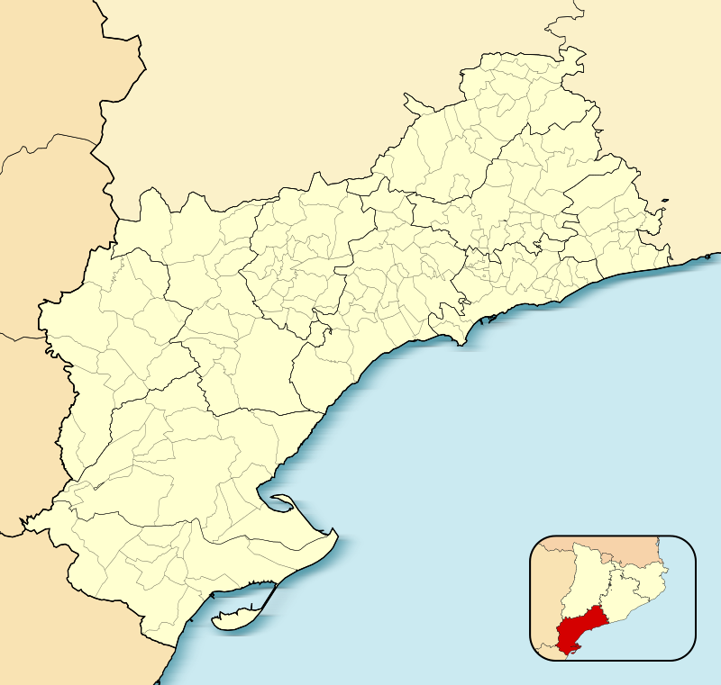
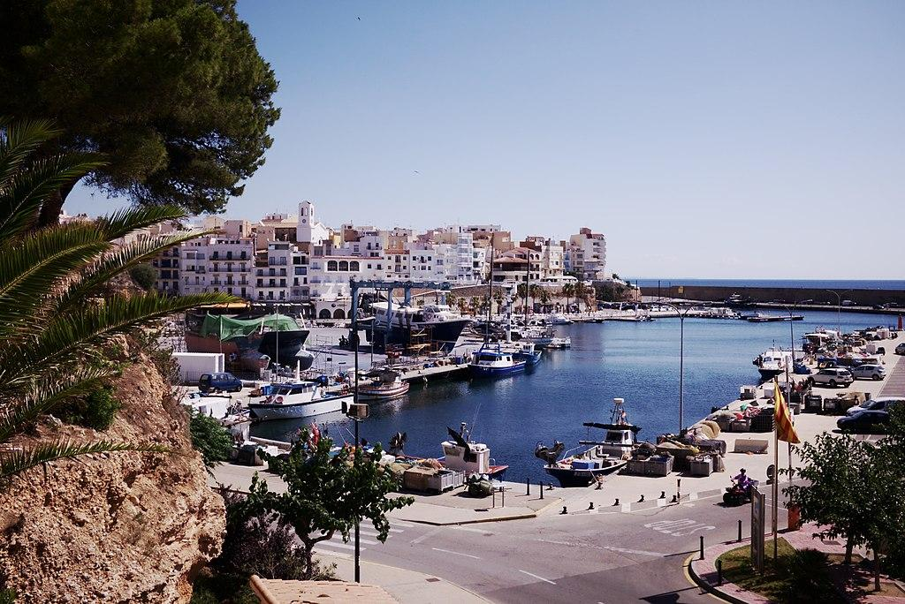
ESCOLA SANT JORDI
L’AMETLLA DE MAR, TARRAGONA
Notes:
Escola d’educació infantil i primària ( de 3 a 12 anys)
469 alumnes.
Llengües de l’escola: català, castellà, anglès i francès
índex d’Alumnat nouvingut: 3.85%
índex d’alumnes de nacionalitat estrangera: 20,65%
Procedència de l’alumnat nouvingut: França, Regne Unit, Europa de l’Est, nord d’Àfrica, Senegal, Sud Amèrica,

Slide 11
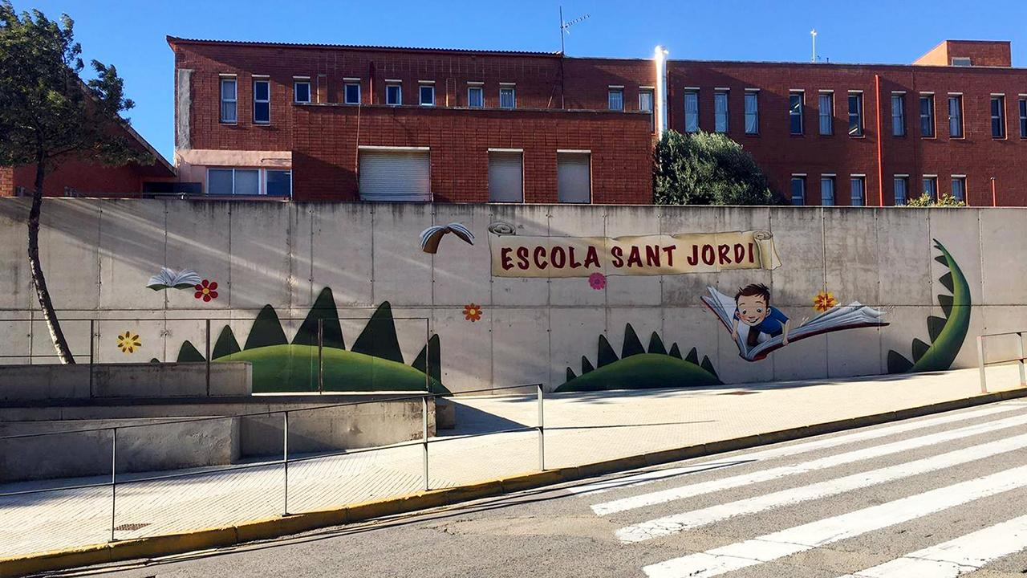
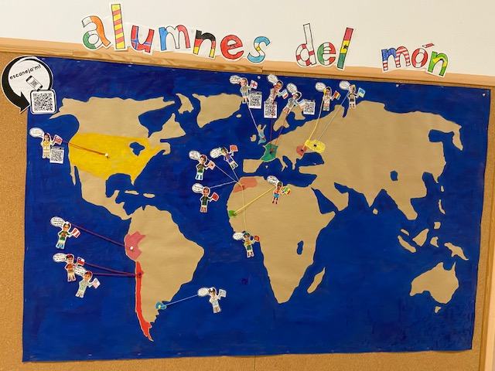
PRESENTACIÓN DE LA ESCUELA Y DEL PROYECTO EDUCATIVO
PROGRAMAS DE LENGUAS Y METODOLOGIA AICLE (CLIL)
PROGRAMA ESAM - MICROCONSORCIO ERASMUS ESAM-TIL
VIDEO PRESENTACIÓN

Slide 12
ESCOLA COLORS
Página web del centro
La escuela Colors está en Les Franqueses del Vallès, provincia de Barcelona.
Etapa Infantil (I3, I4, I5, de 3 a 5 años).
Etapa Primaria (1º, 2º, 3º, 4º, 5º y 6º, de 6 a 12 años).
Aproximadamente 20 maestr@s y 225 alumnos.
% nacionalidad alumnado (infantil y primaria)
% lengua materna (infantil y primaria)

Slide 13
ESCOLA COLORS
La participación de nuestra escuela en el proyecto Erasmus+ K121 (ESAM-TILC) es la fusión de los dos ejes principales del PEC del centro.
CONTEXTO Y JUSTIFICACIÓN
Escuela con grandes oportunidades.
Diversidad lingüística, social y cultural.
Familias de origen extranjero con el catalán como L2.
Mejora de los resultados académicos ámbito lingüístico.
Necesidades de cohesión social.
Objetivo: aprendizaje lengua catalana.
ALUMNADO SLS
ESCUELA GEP 2017-2021
REFLEXIÓN METODOLOGÍA CLIL
APLICACIÓN AL APRENDIZAJE DEL CATALÁN
PROGRAMA ESAM
ESTRATEGIAS DE SOPORTE AL ALUMNADO DE ORIGEN EXTRANJERO Y MATERIAS

Slide 14
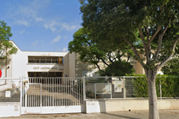
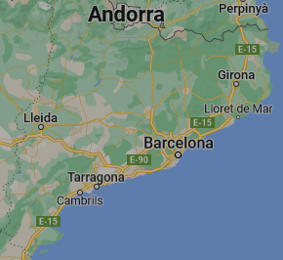
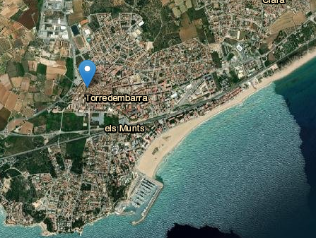
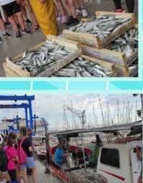
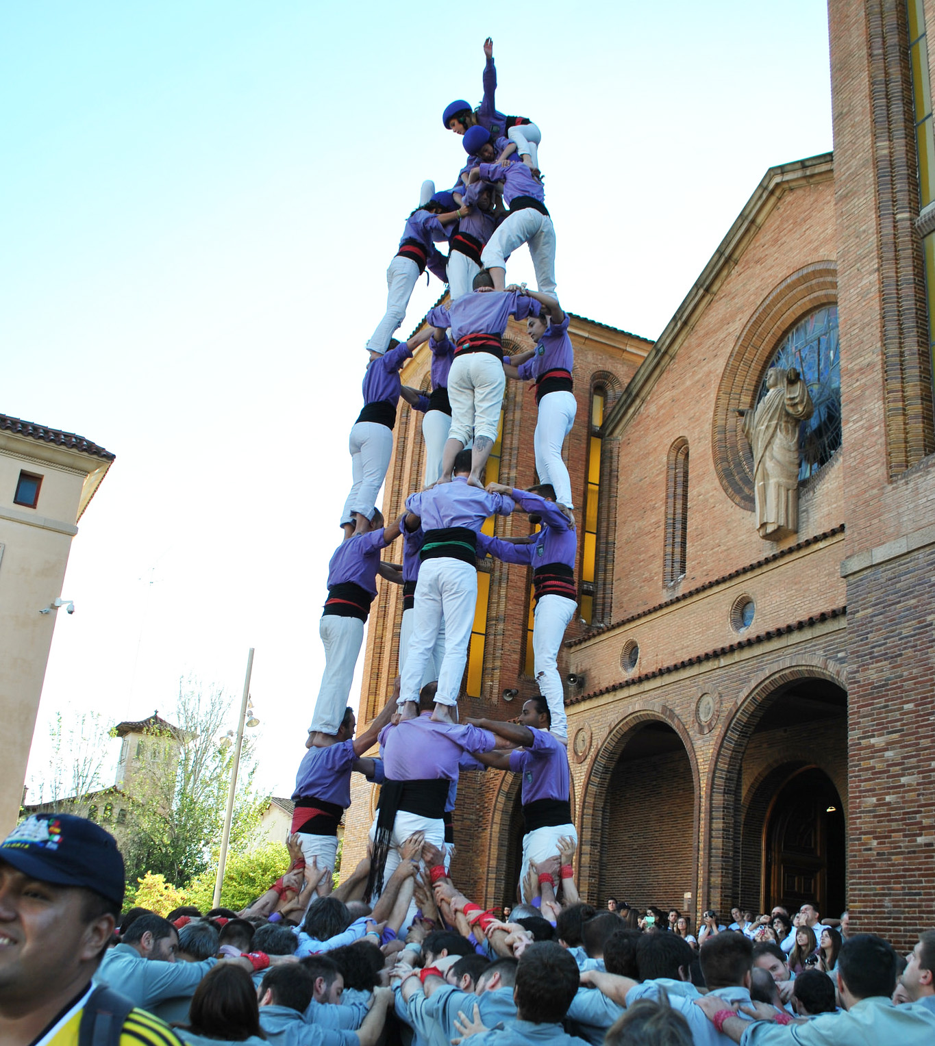
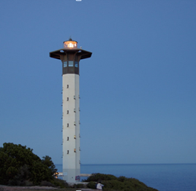
ESCOLA
ANTONI ROIG
Torredembarra

Slide 15
NUESTRO PUEBLO NUESTRA ESCUELA
Pueblo costero, de origen histórico, que ha sufrido una gran transformación económica i social.
Aumento rápido de la población y de su movilidad
Escuela pública catalana, inclusiva y plural.
Diversidad lingüística, cultural y social
Protocolo de acogida de nuevos alumnos y sus familias
Estrategias para mejorar los resultados académicos, mejorando la comunicación y el conocimiento de su entorno.
Promover el uso del catalán
NUESTRO
PROYECTO

